Slide 1
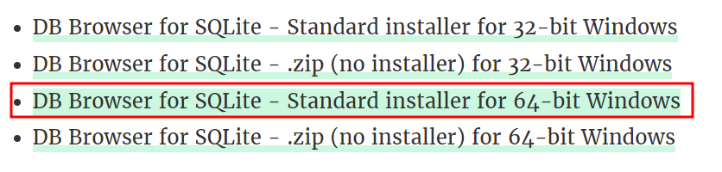
사전준비: sqlLite 브라우저용 다운로드
https://sqlitebrowser.org/dl/
SQL
미리 검색하여 봅니다.
테이블 명세서
스키마

Slide 2
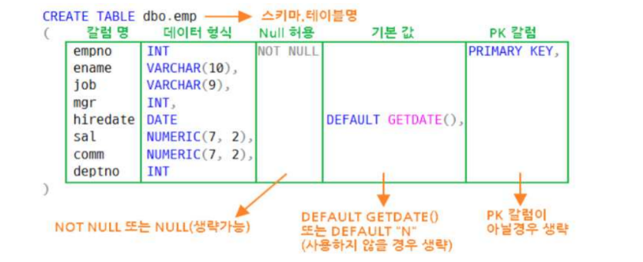
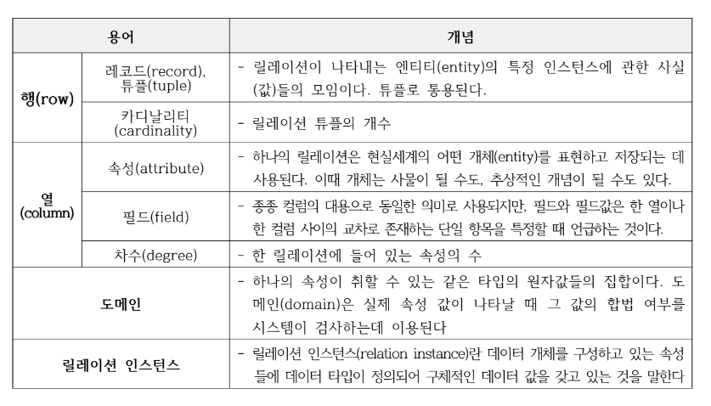
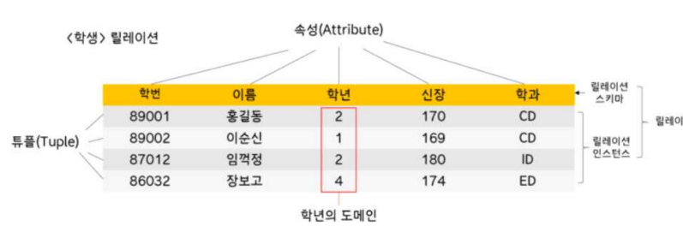
[1] 테이블(관계형 데이터베이스) 구성요소
테이블은 기본적으로 행(row)과 열(column)으로 구성되어 있는 2차원 표의 형태입니다.
테이블은 필드(열)의 집합이며 필드는 값이 들어갈 장소임으로, 필드의 성격을 테이블 정의시 규정하거나 또는 테이블 작성후 변경합니다.
단 값이 입력된 후에 테이블내의 필드속성을 변경하면 필드내의 모든 값이 삭제되고 빈 필드만 남을 수도 있으니 주의해야 합니다.

Slide 3

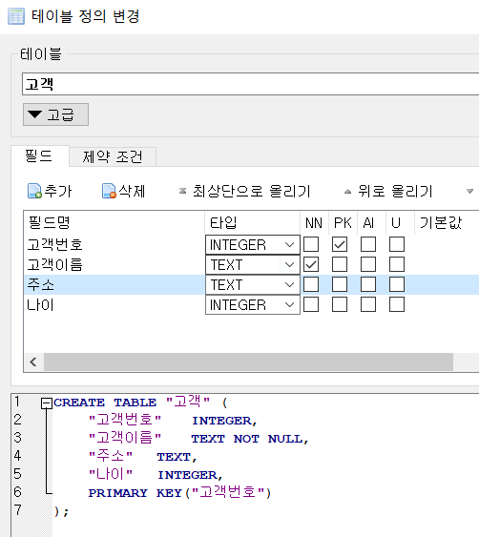
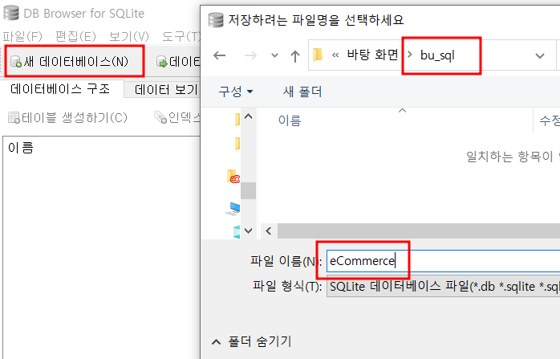
[2-1] SQLite에서 테이블 생성
https://www.tutorialspoint.com/sqlite/sqlite_data_types.htm
(1) SQLite를 실행
(3) 테이블 이름 정의
(4) 필드명 및 타입, 제약 조건 설정
필드명은 더블클릭해야 추가됨
(2) [필드를 포함하는 여러테이블의
데이터베이스생성]
새데이터베이스-폴더선택-eCommerce
자동으로 만들어짐

Slide 4
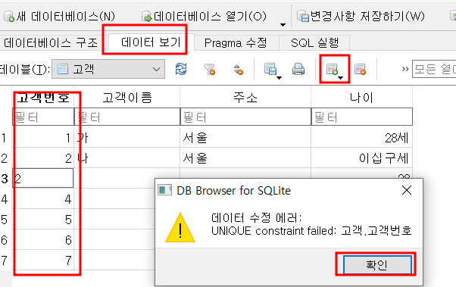
[2-2] SQLite에서 테이블 생성후 데이터 입력
테이블 생성시 제약조건에 따라 입력제한에 대한 SQL Lite의 독특함에 대해 알아봅니다.
https://clubred.tistory.com/entry/SQLite-SQLite-%EC%9D%98-%EB%AA%A8%EB%93%A0-%EA%B2%83-1%EB%B6%80-%EC%86%8C%EA%B0%9C-%EB%B0%8F-FAQ
SQL Lite는 기본키로 정의된 필드만 제약조건 위배를 검사함
1
3
2

Slide 5
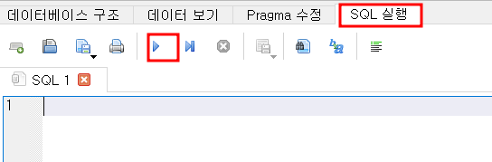
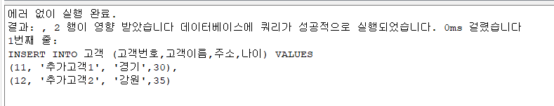

[2-3] 데이터 추가
sql 명령어로 테이블에 다음과 같이 데이터를 추가 하고 [데이터 보기] 에서 확인 하시오.
5
1
[1] SQL 실행을 클릭
[2] 코드 창에 SQL 코드 작성
[3] 실행 클릭
[4] 하단의 에러 확인
[5] 데이터보기
[6] 자료 확인
3
2
4
6
Notes:
INSERT INTO 고객 (고객번호,고객이름,주소,나이) VALUES
(11, '추가고객1', '경기',30),
(12, '추가고객2', '강원',35)

Slide 6
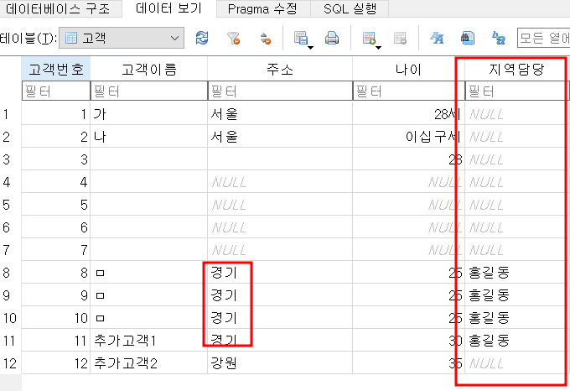
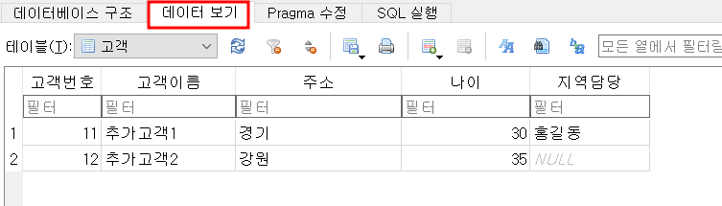
[2-3] 필드 추가, 업데이트,삭제
sql 명령어로 지역 담당자 필드를 추가, 필드의 성격의 TEXT
sql 명령어로 주소가 ‘경기’ 이면 지역담당을 ‘홍길동’으로 변경
sql 명령어로 고객이름에 ‘추가’ 가 포함된 고객을 제외한 고객 모두 삭제
Notes:
▶[GPT에게] SQL 필드추가, 성격은 TEXT ALTER TABLE 고객
ADD COLUMN 지역담당 TEXT;
▶[GPT에게] 주소가 경기인 담당자는 '홍길동' 으로 업데이트
UPDATE 고객
SET 지역담당 = '홍길동'
WHERE 주소 = '경기’;
▶[GPT에게] 고객이름에 추가가 포함된 고객을 제외한 고객 레코드 삭제
DELETE FROM 고객
WHERE 고객이름 NOT LIKE '%추가%';

Slide 7
[2-4] 파이썬에서 Sql과 연동 (1. sql 테이블 생성,데이터삽입, ipynb)
용어미리 알고 갑니다.
데이터베이스 transaction
데이터베이스 commit
데이터베이스 rollback

Slide 8

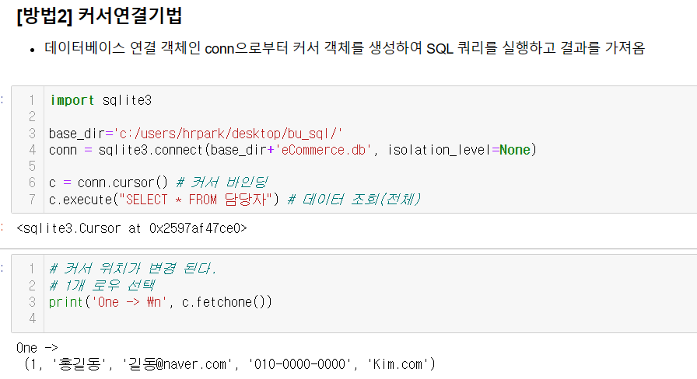
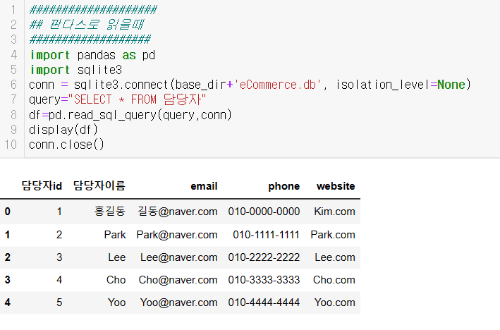
[2-5] 파이썬에서의 db 연동 select 문
2. 파이썬에서 SQL_select.ipynb
Notes:
conn = sqlite3.connect(base_dir+'eCommerce.db', isolation_level=None)
query='''SELECT avg(나이) as 나이평균
,count(나이) as 인원수
FROM 고객'''
df=pd.read_sql_query(query,conn)
display(df)
conn.close()
query='''SELECT '나이평균' as 구분, avg(나이) as 값 FROM 고객
union ALL
SELECT '인원수' as 구분, count(나이) as 값 FROM 고객
'''
df=pd.read_sql_query(query,conn)
display(df)
conn.close()
conn = sqlite3.connect(base_dir+'eCommerce.db', isolation_level=None)
SELECT a.*
,b.phone
FROM 고객 as a
LEFT JOIN 담당자 as b
ON a.지역담당=b.담당자이름

Slide 9
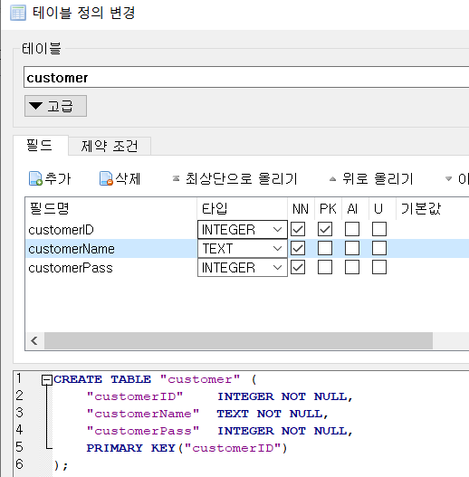
[3] 로그인화면 (준비사항)
[1] sql에서 데이터베이스(database.db )생성
customer 테이블생성
아래와 같이 필드생성
[GPT에게 질의하고 코드작업]
다음작업 실행해줘 1. 파이썬에서 로그인 화면gui 구성 2. 로그인 화면에서 sql의 database.db의 customer 테이블의 custormerID, custormerPass가 로그인 정보로
맞는지를 체크
[GPT에게 질의하고 -> 코드작업후 결과 sql3확인] 3. 로그데이터베이스 제작
[GPT에게] 로그인을 실행하면 log 테이블에 로그기록 추가

